Slide 1


L’alerte climatique et la dynamique des controverses
Convergences et divergences des causes environnementales
Francis Chateauraynaud
(GSPR - EHESS)
4ème Forum citoyen
Climat. Evaluation des changements et gestion des risques
Poitiers 27 novembre 2014

Slide 2
Changements globaux, visions du futur et cosmopolitiques des interdépendances
Une socio-balistique complexe des alertes et des controverses
Milieux en interaction et formes de vie
Une sociologie politique des anthropo-scènes

Slide 3
1.
Changements globaux, visions du futur et cosmopolitiques des interdépendances

Slide 4
Source : Chems Eddine Chitour, « 2030 : l'agonie de nos sociétés ? », 12 août 2011 http://www.notre-planete.info/actualites/actu_2916_2030_fin_societes.php
« Pour Ray Hammond, six facteurs majeurs de changement façonneront le monde en 2030:
il y a d'abord l'explosion de la démographie mondiale
et les modifications de démographies sociétales.
Les changements climatiques et environnementaux,
la crise énergétique à venir,
la globalisation croissante,
l'accélération du développement exponentiel de la technologie.
Bien d'autres facteurs influeront sur la vie humaine et la société dans les pays développés et les pays en voie de développement d'ici un quart de siècle, mais ces six facteurs sont de loin ceux qui auront l'impact le plus déterminant. »
(Ray Hammond: Le Monde en 2030, par Kathryn Walton Ward, Editions Yago 2008)

Slide 5
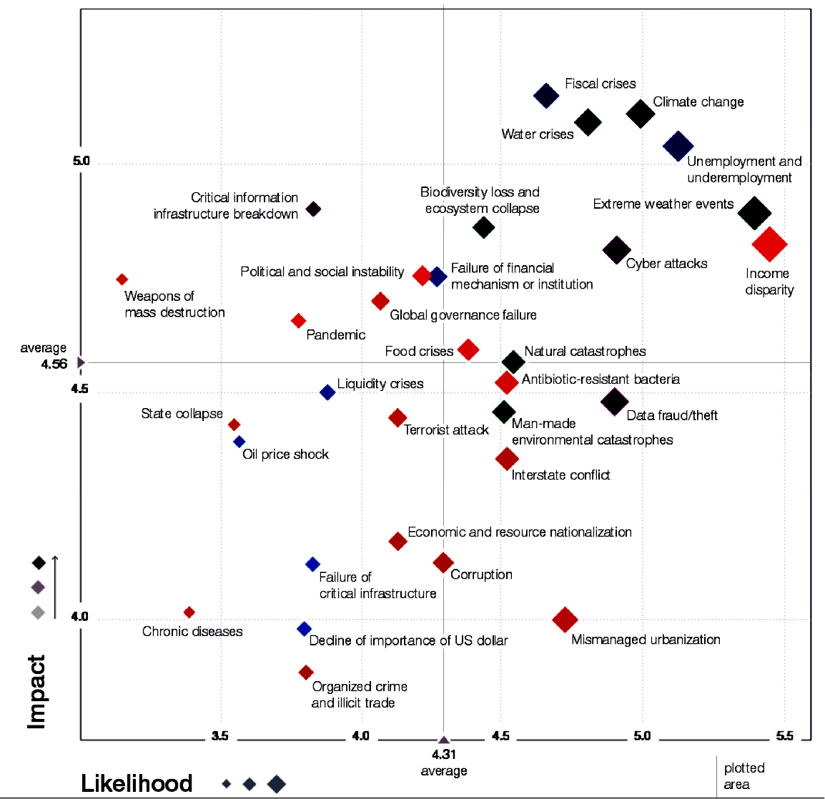
World Economic Forum,
The Global Risks Landscape 2014
(Figure 1.1)

Slide 6
L'humanité restera une force géologique majeure pour des millénaires, peut-être pour des millions d'années à venir. Mettre en place une stratégie mondialement acceptée garantissant la pérennité des écosystèmes et les protégeant des pressions d'origine humaine constituera à l'avenir l'une des tâches majeures de l'humanité, exigeant d'intenses efforts de recherche et la mise en œuvre avisée des connaissances ainsi acquises […] La communauté mondiale des chercheurs et des ingénieurs est ici confrontée à une tâche passionnante, mais aussi difficile et intimidante : guider l'humanité vers une gestion mondiale durable de l'environnement.
Paul J. Crutzen et Eugene F. Stoermer, The Anthropocène (2000)
[…] Et pourtant le changement climatique pose la question d’une collectivité humaine, d’un nous, il pointe vers une figure de l’universel qui échappe à notre capacité de faire l’expérience du monde. Cet universel découle plutôt du sens partagé d’une catastrophe. Il appelle une approche mondiale de la politique, mais sans le mythe d’une identité mondiale, car, à la différence d’un universel hégélien, il ne peut englober les particularités. Nous pourrions l’appeler provisoirement une « histoire universelle négative ».
Dipesh Chakrabarti, Le climat de l’histoire : quatre thèses (2009)

Slide 7
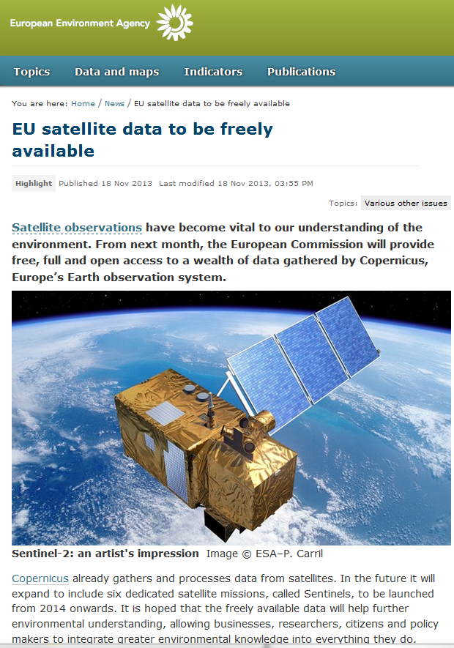
La notion de « sentinelle » suppose un ordre, une hiérarchisation préalable et s’oppose à l’attention-vigilance immanente à la participation au milieu. Il s’agit en somme de gouverner les milieux en installant des dispositifs de surveillance.

Slide 8
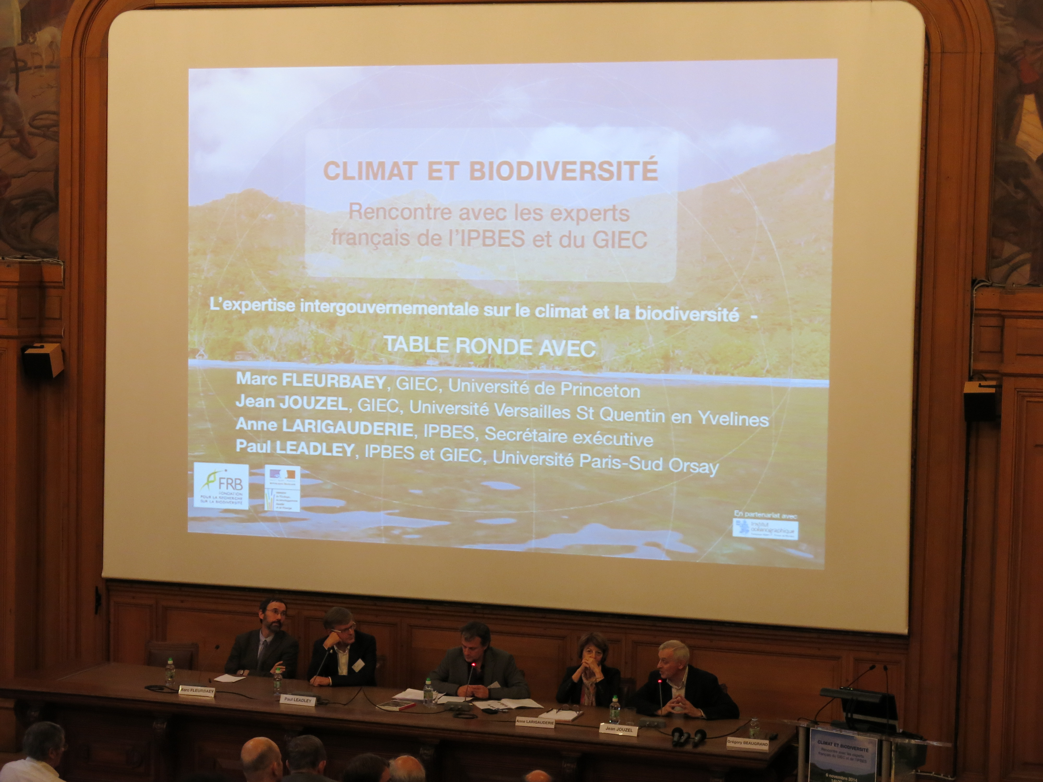
Rencontre des experts du GIEC et de l’IPBES
Maison de L’Océan, Paris, 6 novembre 2014. Interaction ou transposition d’un modèle et d’un espace de calcul ?

Slide 9
2.
Une socio-balistique complexe
des alertes et des controverses

Slide 10
Le monde social est radicalement contingent mais il s’y produit constamment de l’irréversibilité
Comment les acteurs passent de l’ouverture des possibles à la fermeture de l’angle des futurs, de l’exploration des alternatives à la fixation d‘une trajectoire rendue irréversible ?
Etat initial échappe à la description
Les points de basculement, contingents, tracent une histoire non déterministe

Slide 11
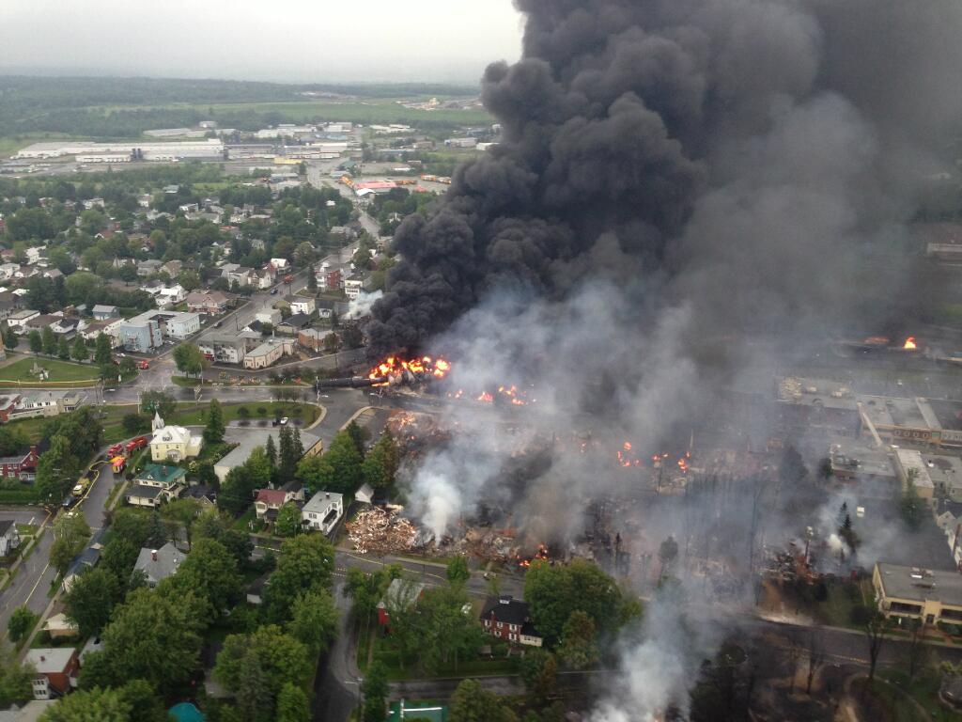
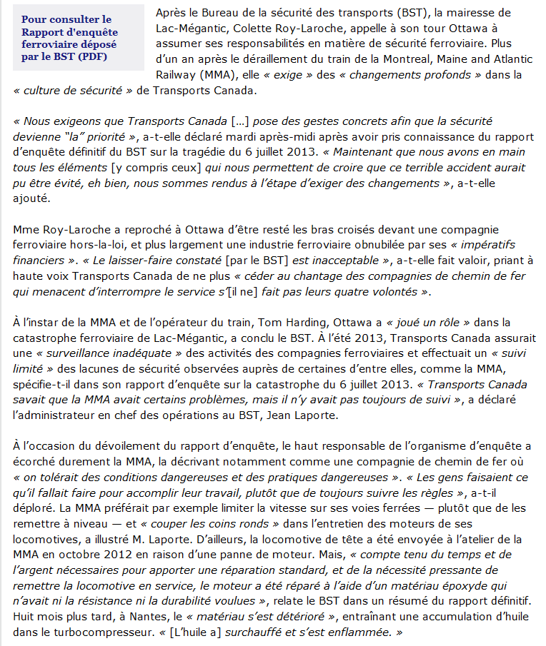
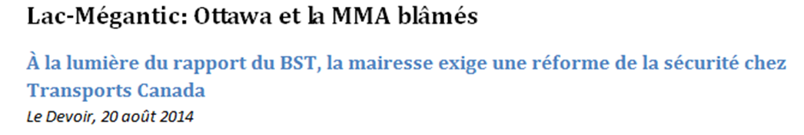

Slide 12
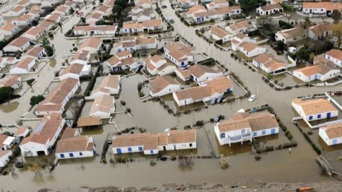
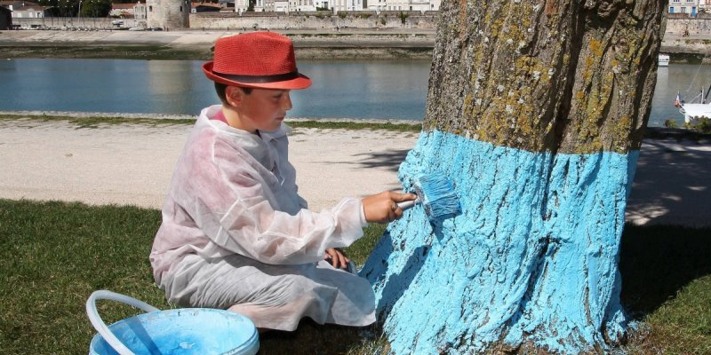
Le marquage des arbres de l'avenue Michel-Crépeau, débuté ce lundi matin, lance le début d'une concertation publique sur l'un des secteurs touché par la tempête Xynthia 01/09/2014

Slide 13
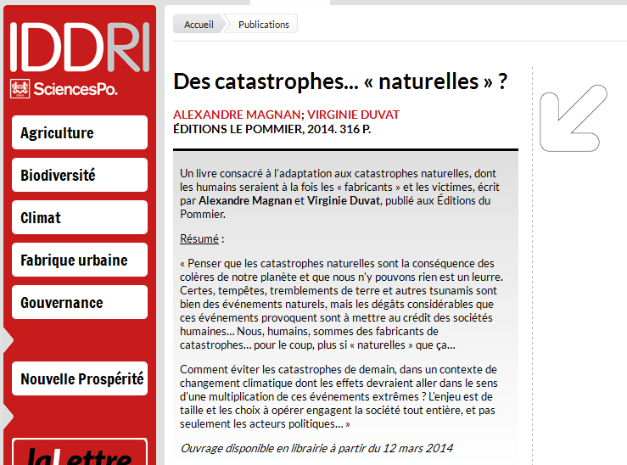

Slide 14
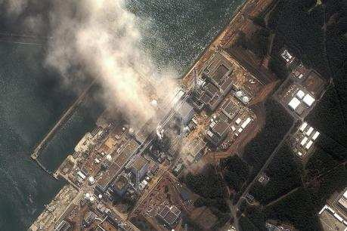
Il y a eu, il y a et il y aura toujours des catastrophes et des ruptures
L’idéal de contrôle est toujours contredit, par de nouveaux événements, de nouvelles combinaisons, des résurgences…
Cela ne justifie en rien le catastrophisme, les rattrapages sont constants
La catastrophe est le nœud d’interprétations multiples
  politique délibérée
  conjonction nouvelle
  perte de vigilance des rétroactants

Slide 15
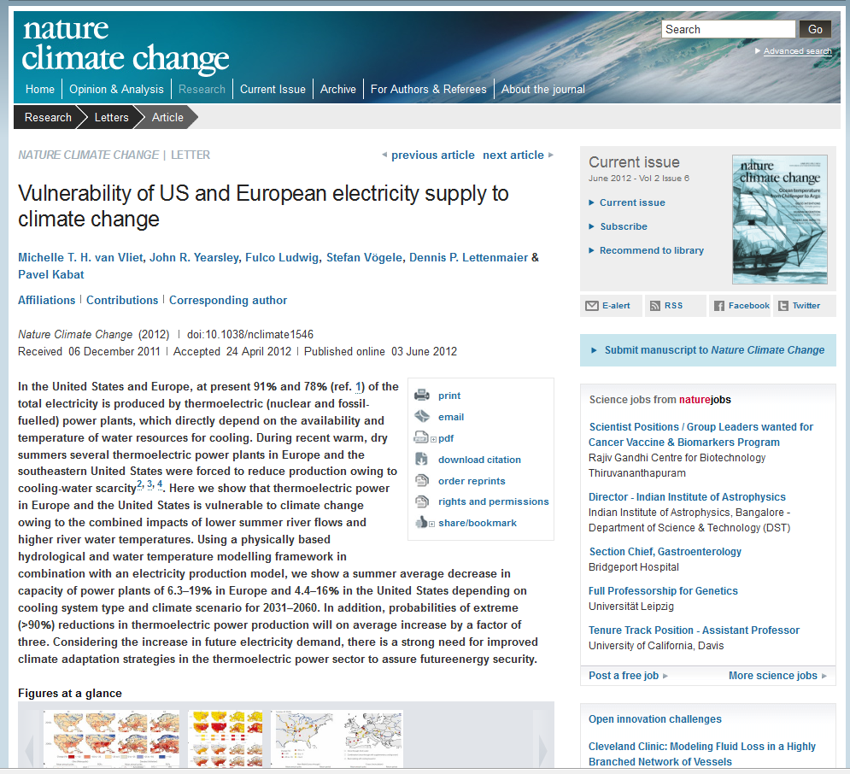

Slide 16
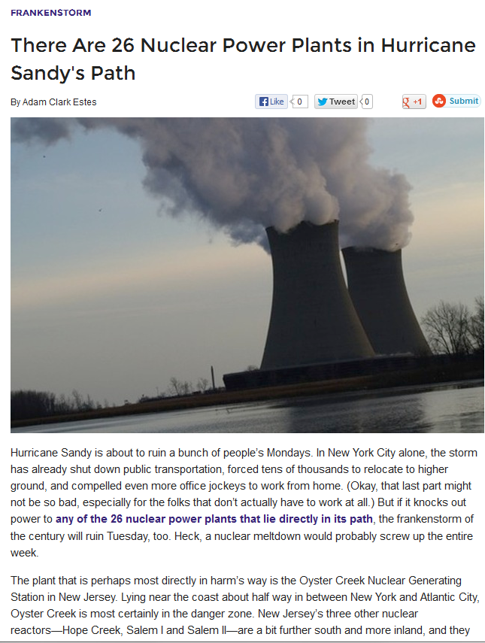

Slide 17
Les précédents fournissent des matrices interprétatives aux causes nouvelles
La logique du précédent est convoquée à la fois pour stabiliser la régulation des dispositifs (lois, directives, codes) et pour alimenter la critique, en servant d’appui à de nouvelles alertes et dénonciations.
Elle configure l’espace de calcul des possibles expérimentés

Slide 18
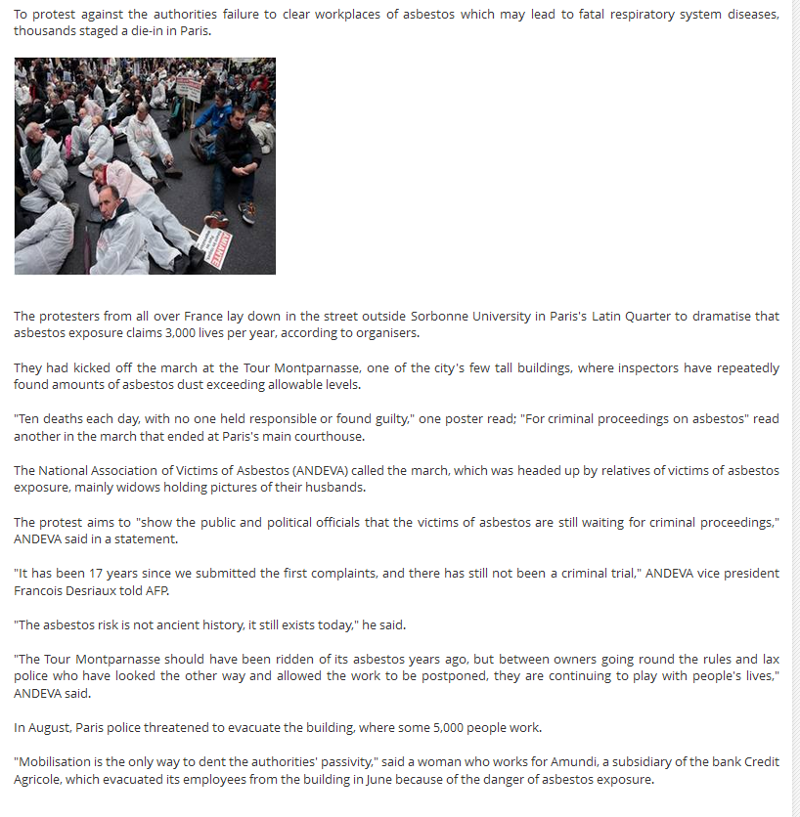


Slide 19
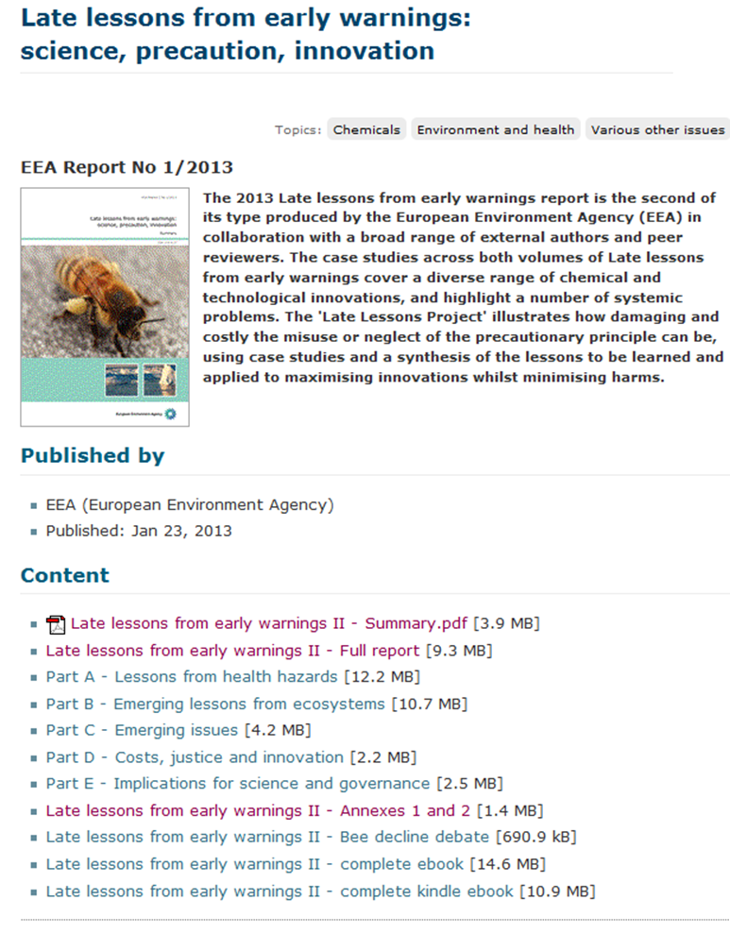

Slide 20
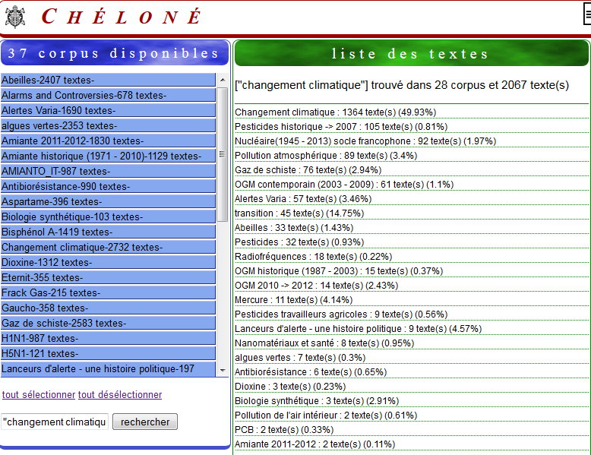
Capture d’écran de la collection des corpus suivis avec Prospéro.
Présence du changement climatique dans les différents corpus

Slide 21
Les processus d’alerte et de controverse sont faits de rebondissements et de reconfigurations en cascade
leur clôture sous la forme de dispositions stabilisées est soumise à une forme de métastabilité
balistique complexe, fondée sur un conséquentialisme ouvert, non borné

Slide 22
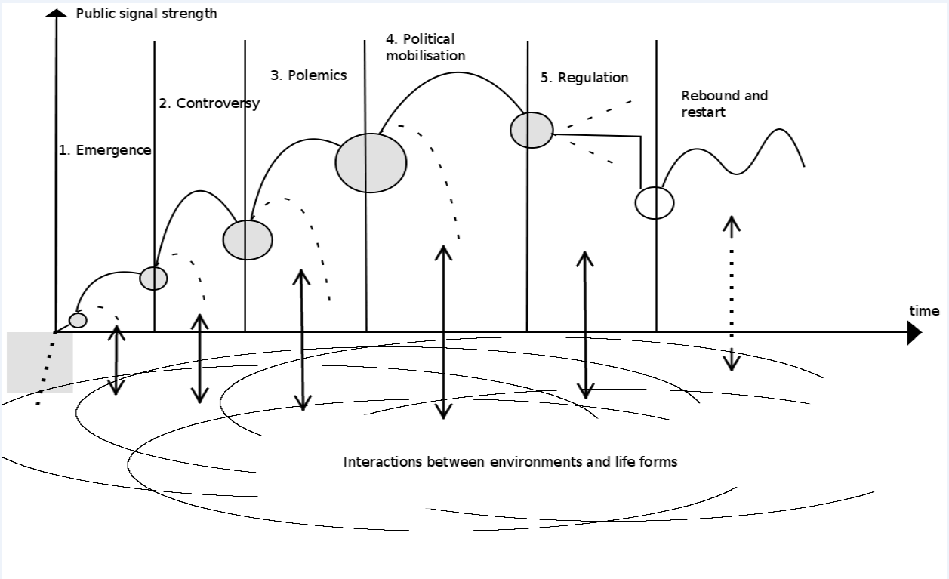
General Model of Transformation for Warnings and Controversies
Accident
Conflict
Legal action
New alert
Public consultation
Unveiling conflicts of interests
New scientific findings
…

Slide 23
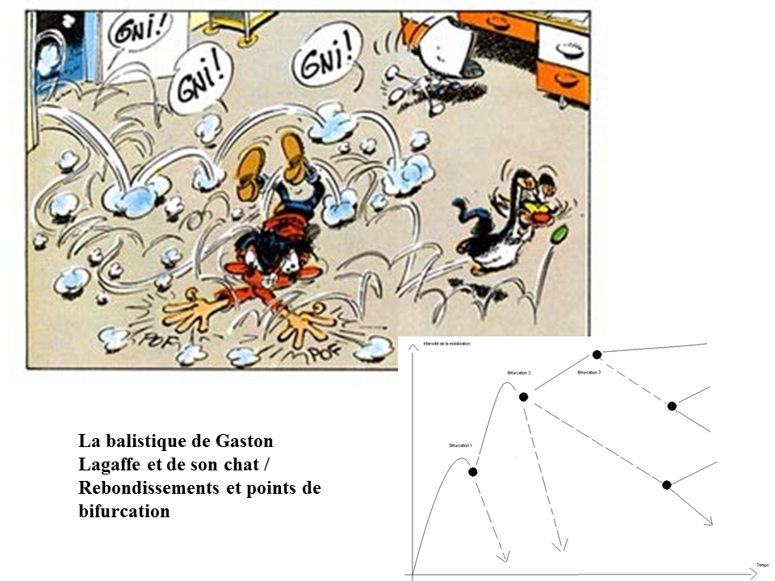

Gaston Lagaffe and his cat. A more realistic model of ballistics ? Dealing with bifurcations and turning points .

Slide 24
La portée d’une cause s’évalue à l’aune des modifications qu’elle entraîne dans les représentations, les dispositifs et les milieux
Création de nouvelles convergences ou de nouvelles divergences
Reconfiguration des jeux d’acteurs et d’arguments, de la lecture du champ d’expérience, des enjeux et des visions du futur

Slide 25
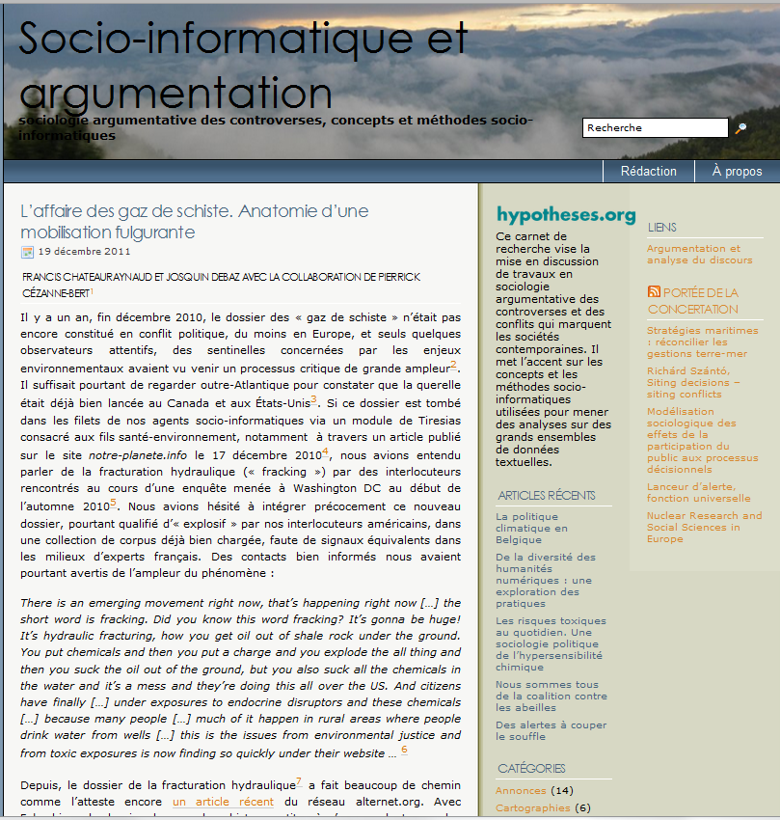
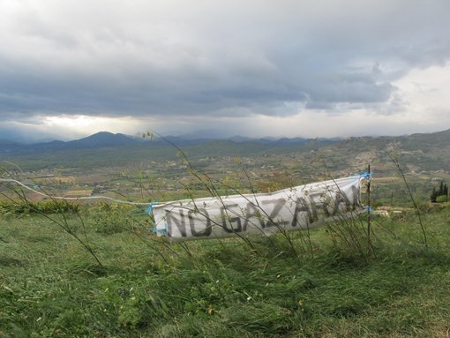

Slide 26
L’espace d’expression d’une cause n’est jamais donné par un dispositif public préexistant mais conquis par ses porteurs
Faire surgir une cause, l’acheminer et la porter dans des arènes publiques suppose d’altérer, modifier ou transformer les grammaires de l’action et du jugement.
Au langage de la contrainte, la balistique des causes préfère celui du déplacement

Slide 27
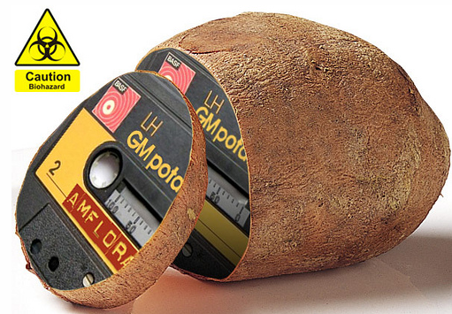
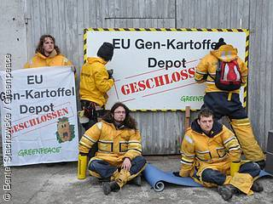

Slide 28
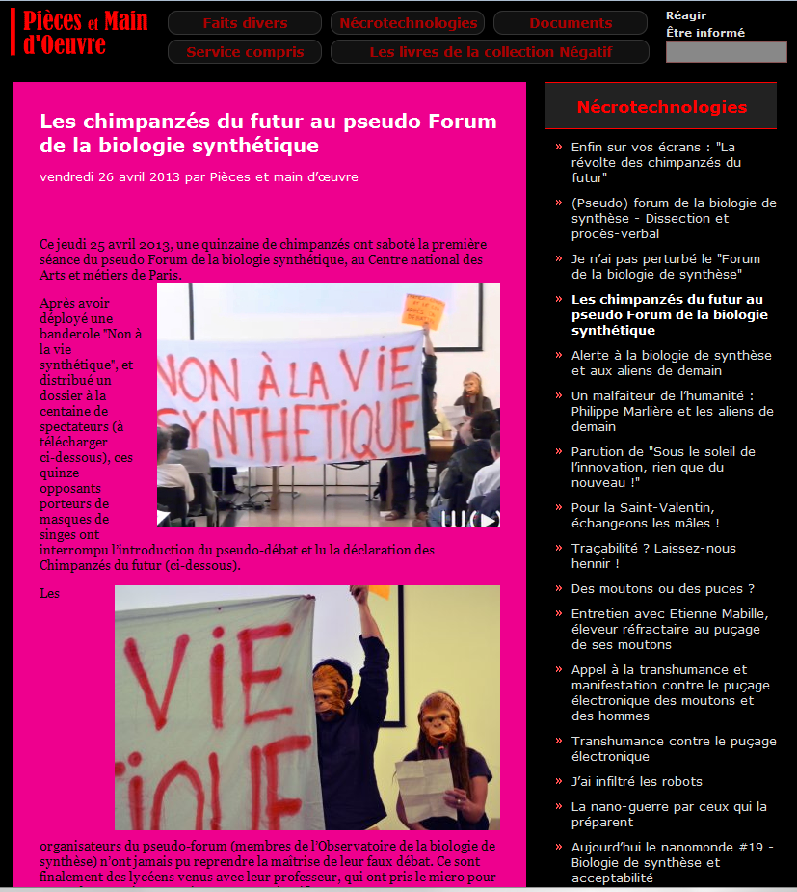

Slide 29
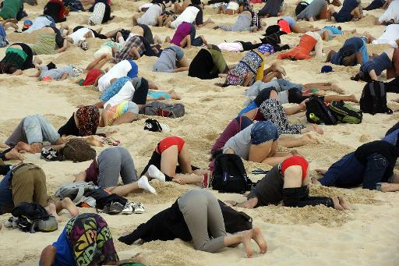
Photo publiée par le site 350.org le 13 novembre 2014 montrant des Australiens la tête dans le sable sur une célèbre plage de Sydney pour alerter le Premier ministre australien Tony Abbott des dangers du changement climatique (Photo Tim Cole. AFP)

Slide 30
3.
Milieux en interaction et formes de vie
Ré-ancrer les valeurs et les modèles dans les expériences

Slide 31
Le local ne se réduit pas à un point sur une carte. Il désigne le lieu de l’expérience
Le local émerge au croisement de discours et d’expériences comme support d’une contre-topologie.
Cette topologie peut se décliner dans quatre directions :
  le point d’impact de l’événement marquant ;
  Le patrimoine ou le sanctuaire ;
  le nexus (point de ralliement) ;
  l’habiter (dwelling chez Tim Ingold)

Slide 32
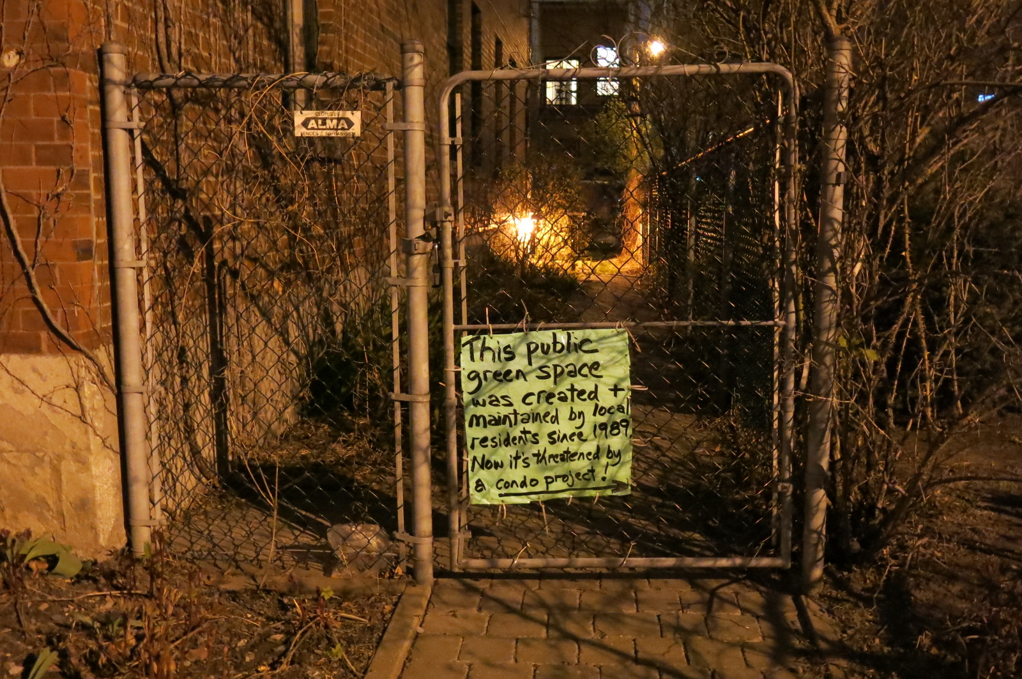
Montreal, May 2014, prise de vue FC

Slide 33
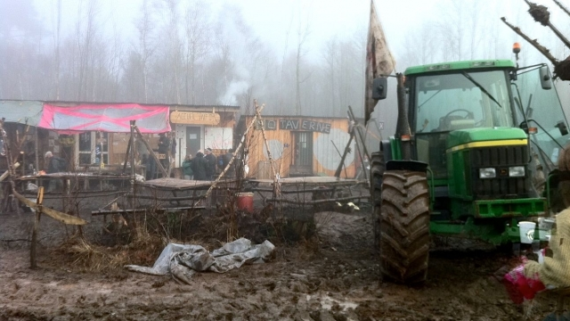
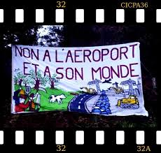
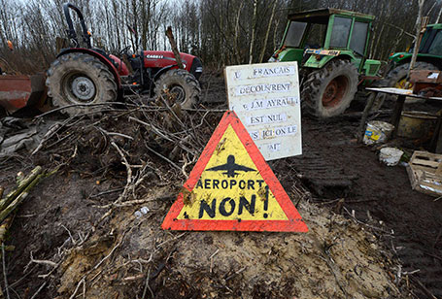
Conflit de Notre-Dame-des-Landes / Troisième aéroport près de Nantes

Slide 34


Slide 35
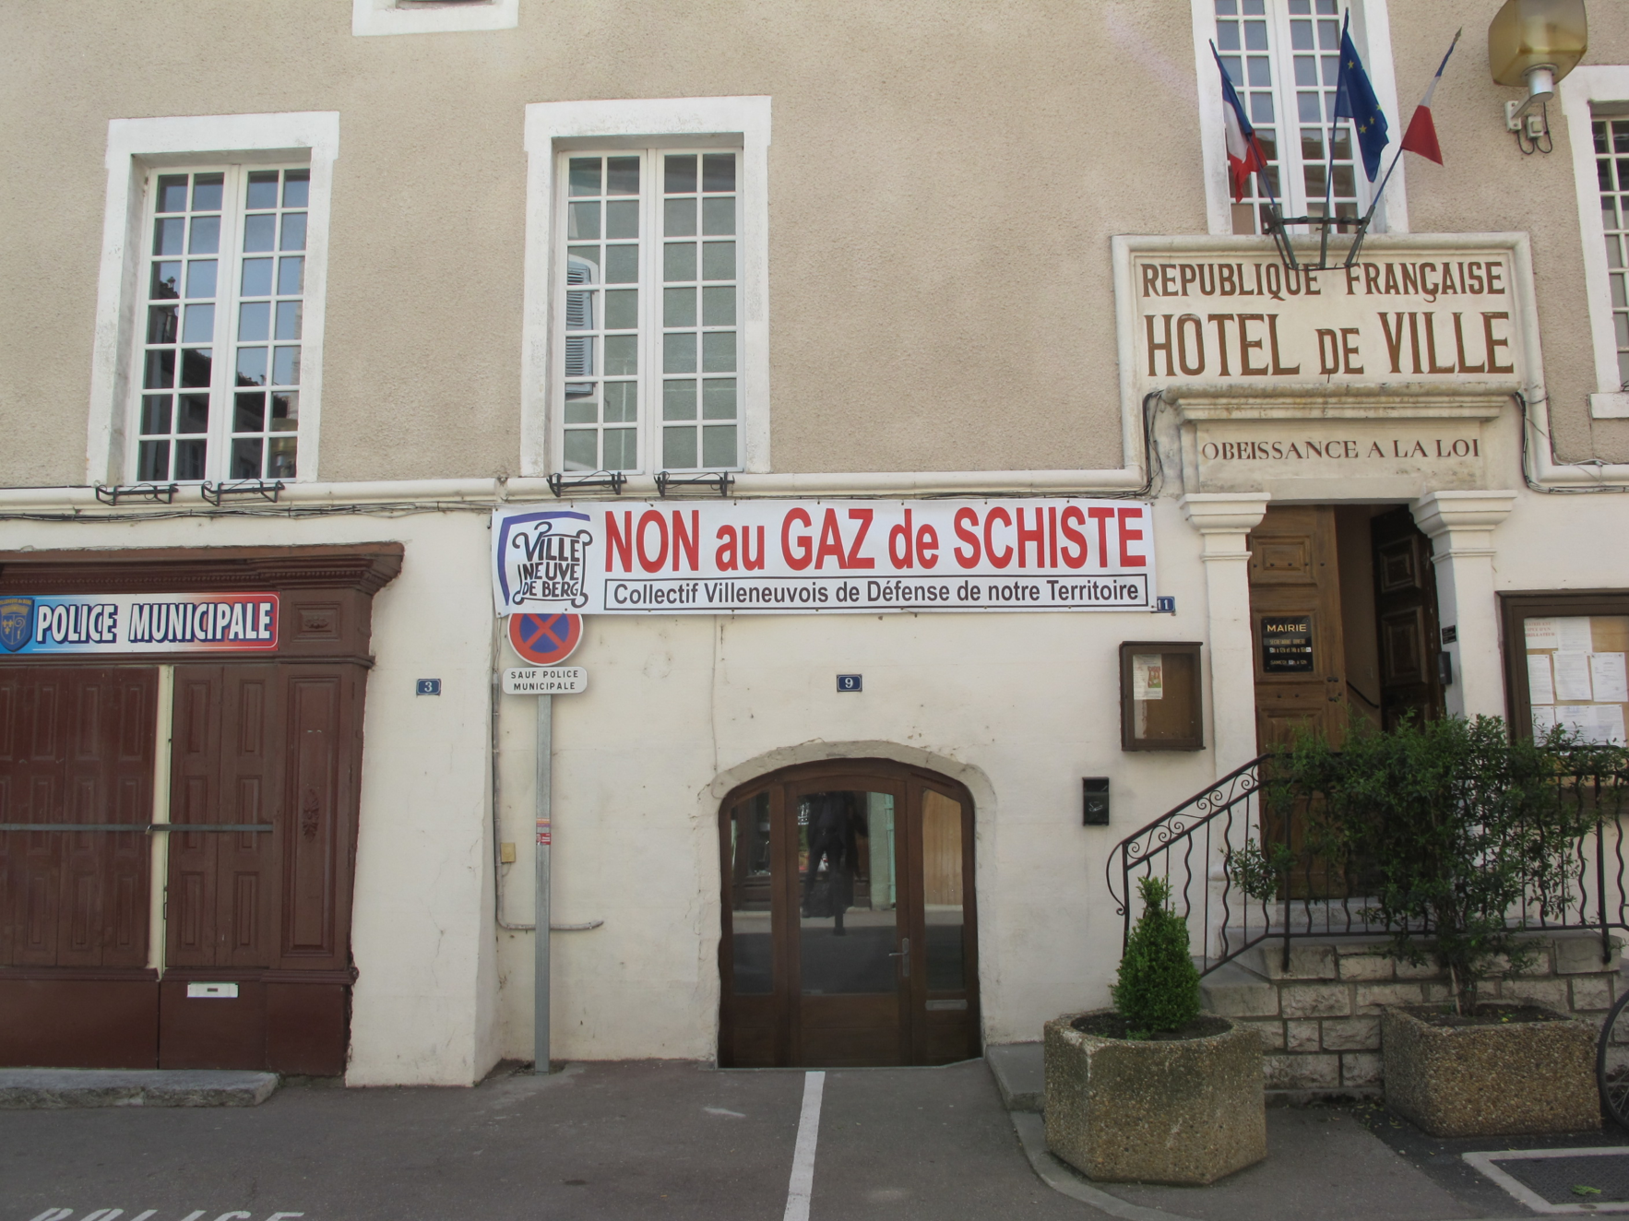
Hôtel de Ville de Villeneuve de Berg (Ardèche, France)
(photo FC mai 2012)

Slide 36
Les milieux sont irréductibles
Un milieu réductible et parfaitement représenté (ou calculable) est en fait un dispositif
En soi, un dispositif est hypervulnérable, il est, avec d’autres dispositifs, soumis à une logique d’interdépendances

Slide 37
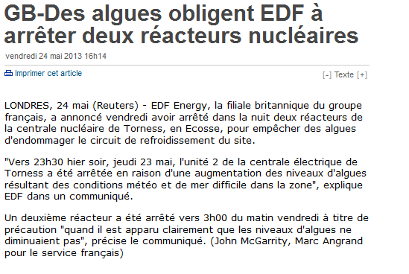
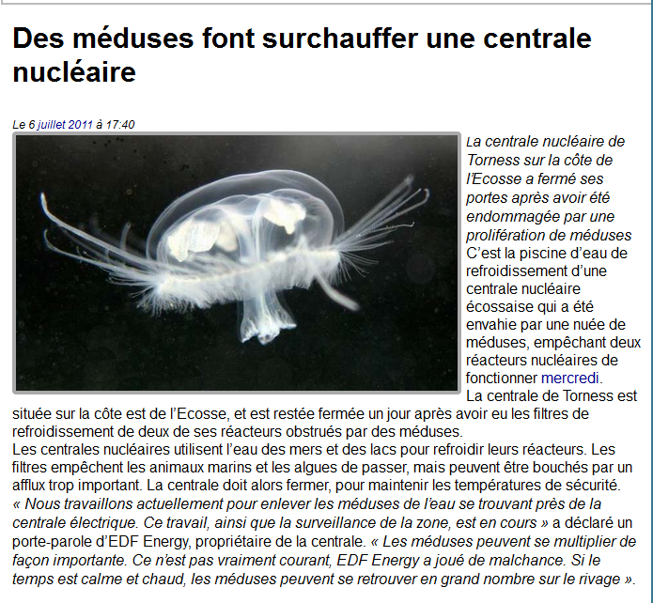

Slide 38
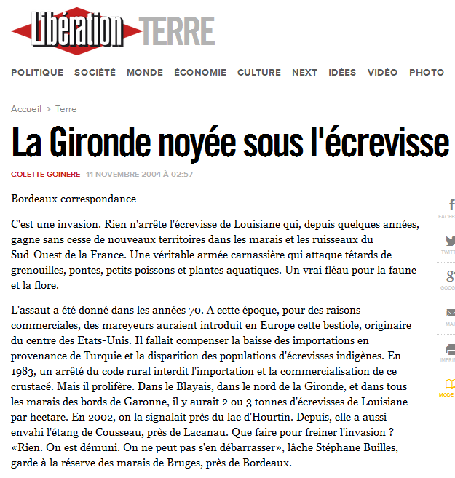
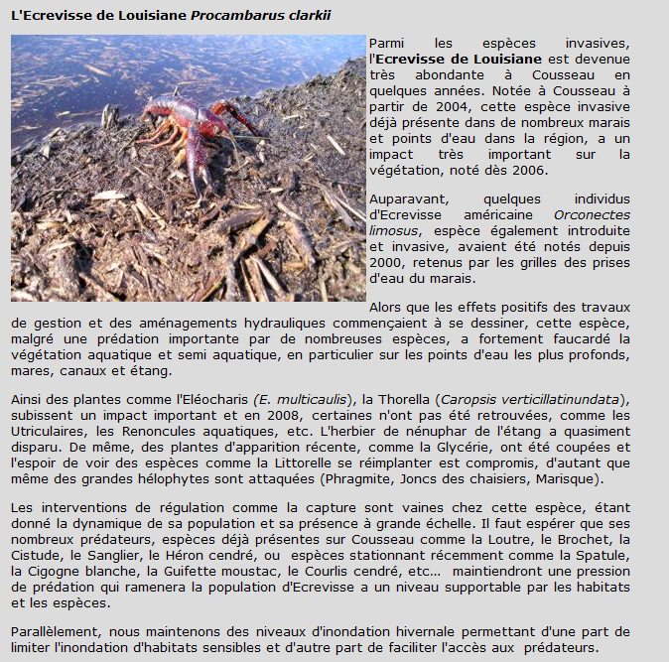

Slide 39
La force d’un signal dépend de sa médiologie et de l’intensité des affects qu’il met en rapport
Un signal, a fortiori dans un monde saturé d’informations, a d’autant plus de chances d’être doté de force perlocutoire qu’il éveille des affects.
Cette propriété n’implique en rien un règne de la croyance ou de l’irrationalité, mais témoigne de l’intensité des émotions qui accompagnent le concernement ou la mobilisation des personnes ou des groupes (James Jasper).

Slide 40
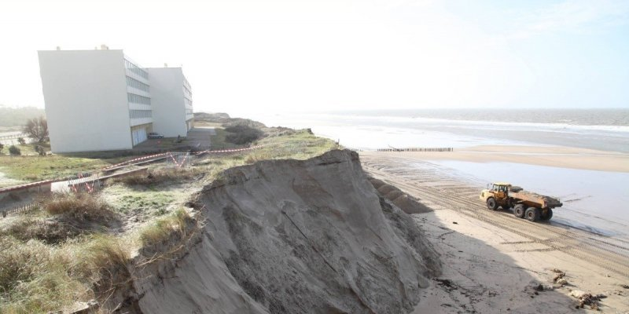
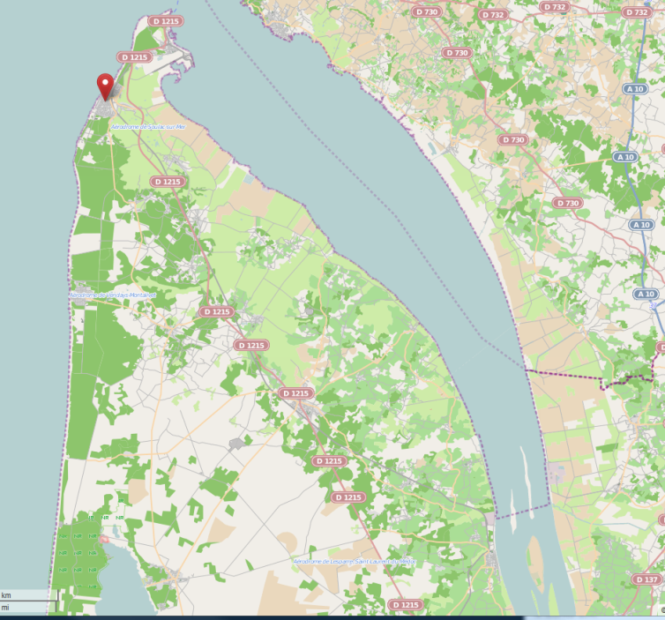
Devant Le Signal, les engins de chantier en action de réensablement.
© Photo Julien Lestage. Sud Ouest 3 janvier 2014

Slide 41
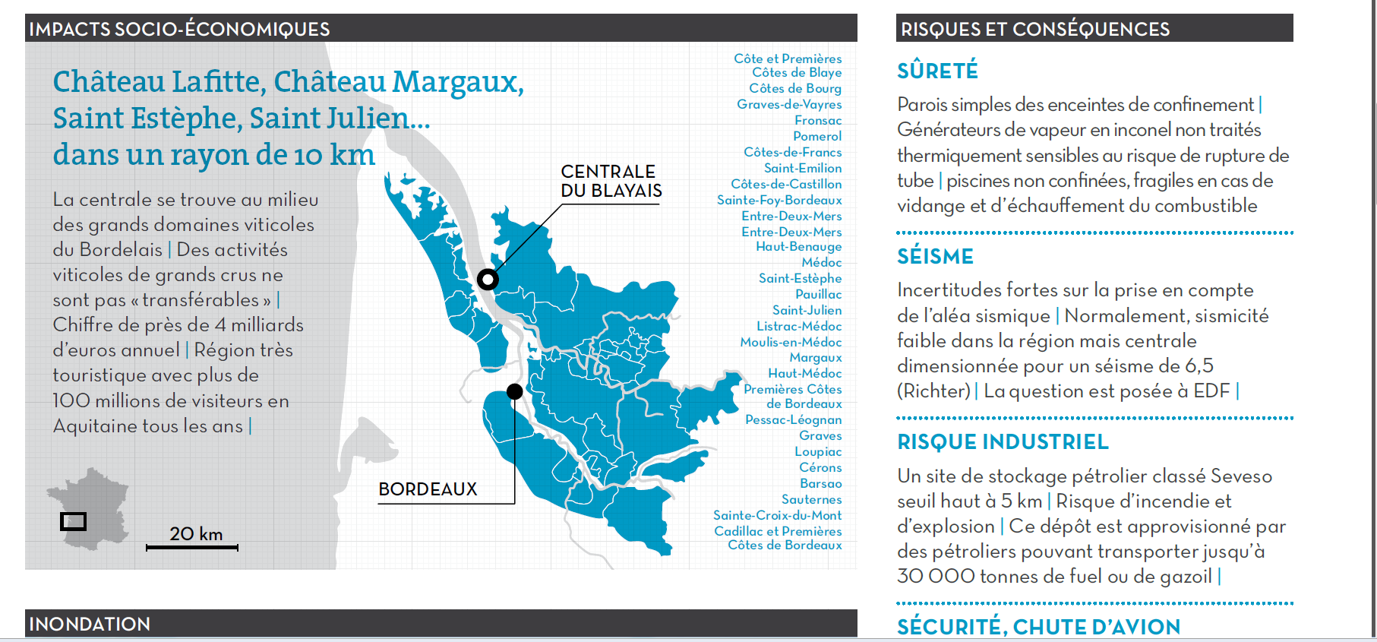
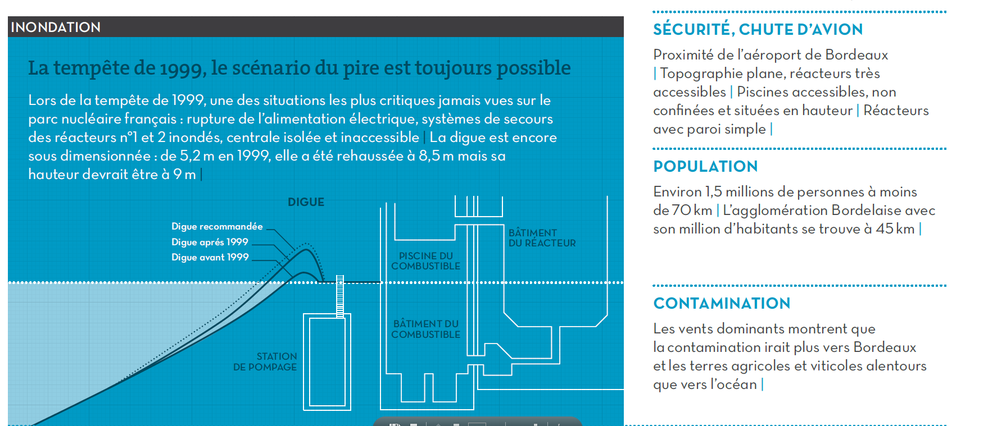

Slide 42
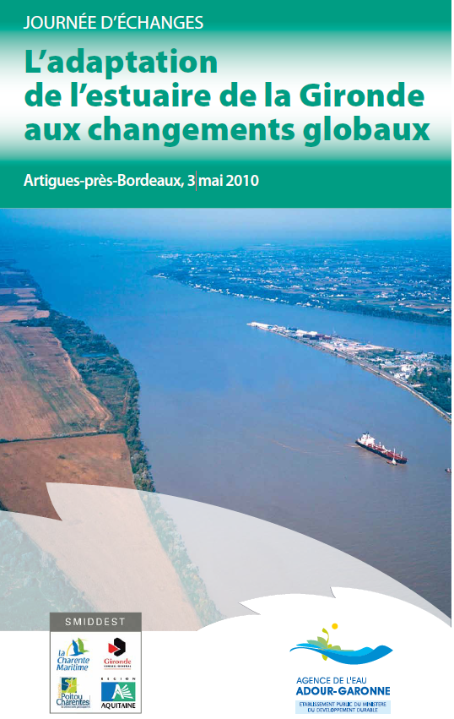
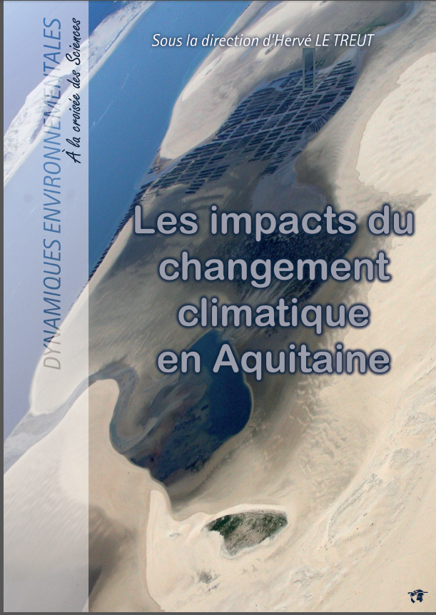

Slide 43
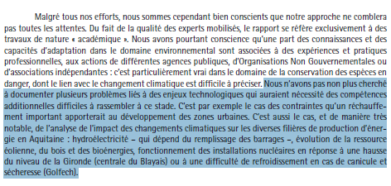

Slide 44
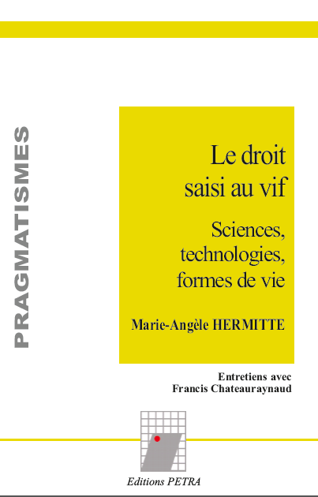
La procéduralisation écrase les formes d’expérience du monde
Le réductionnisme en matière de risques consiste à rapporter les objets à des espaces de calculs bornés
En matière d’environnement, on ne peut se dispenser de travailler les articulations, les connexions et les rétroactions

Slide 45
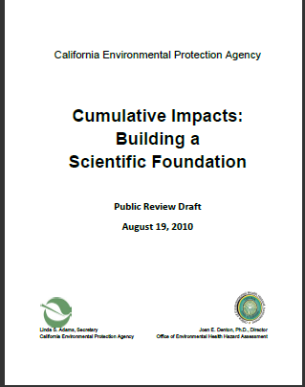
Cumulative impacts, risk assessment and environmental Justice
OEHHA Authors:
George Alexeeff
John Faust
Laura Meehan
Carmen Milanes
Karen Randles
Lauren Zeise
OEHHA Editors:
Sam Delson
Colleen Flannery
Janet Rennert
Reviewers:
OEHHA:
Joan Denton
Allan Hirsch
Cal/EPA Office of the Secretary:
Cindy Tuck
Ricardo Martinez
Malinda Dumisani
Administrative Support:
Janet Rennert

Slide 46
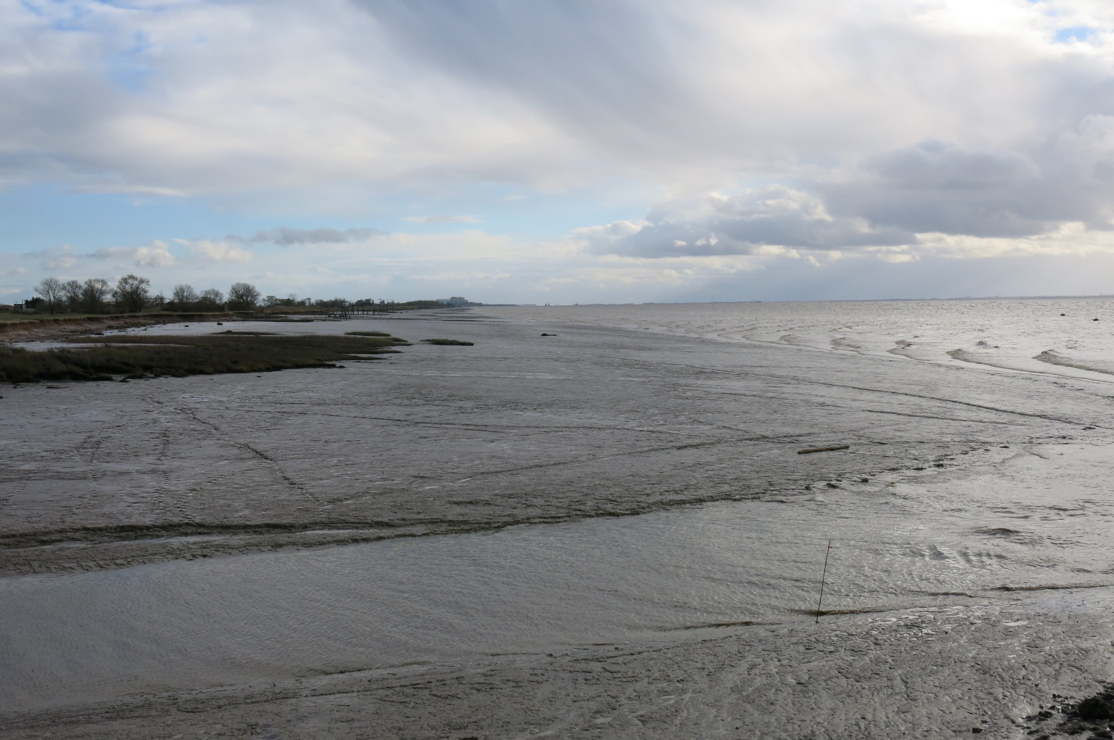
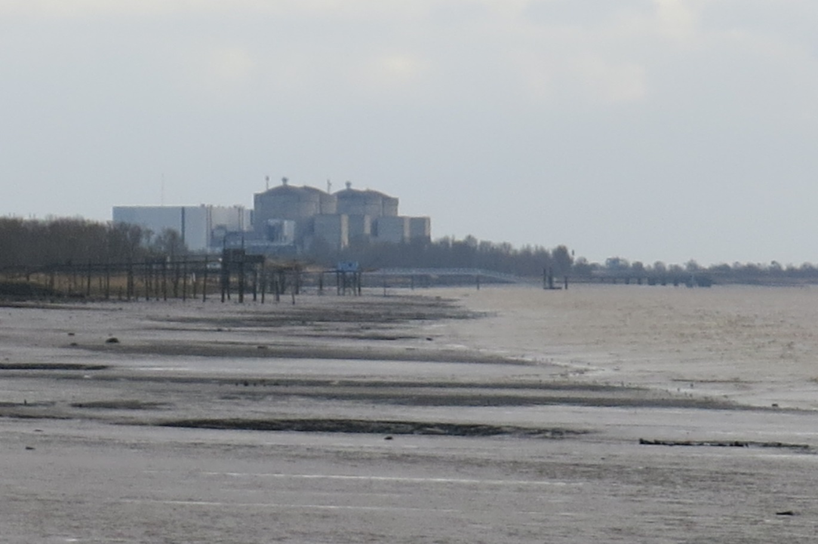
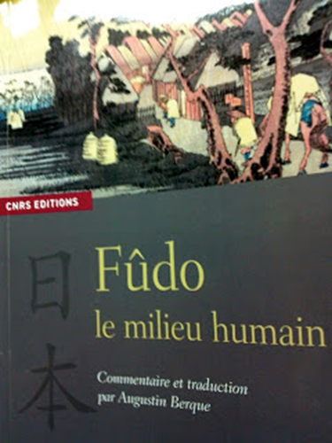

Slide 47
4.
Une sociologie politique des anthropo-scènes

Slide 48
L’environnement, la santé, l’accès aux ressources, les technologies sont au cœur de conflits sur la définition du politique
- ce qui est commun et ce qui divise
La santé et l’environnement, les connaissances et les technologies font l’objet de définitions et d’usages antagonistes, variables selon les cultures et les échelles spatio-temporelles.
Il y a toujours controverse sur les articulations, les distributions ou les hiérarchisations entre les biens et les valeurs à privilégier

Slide 49
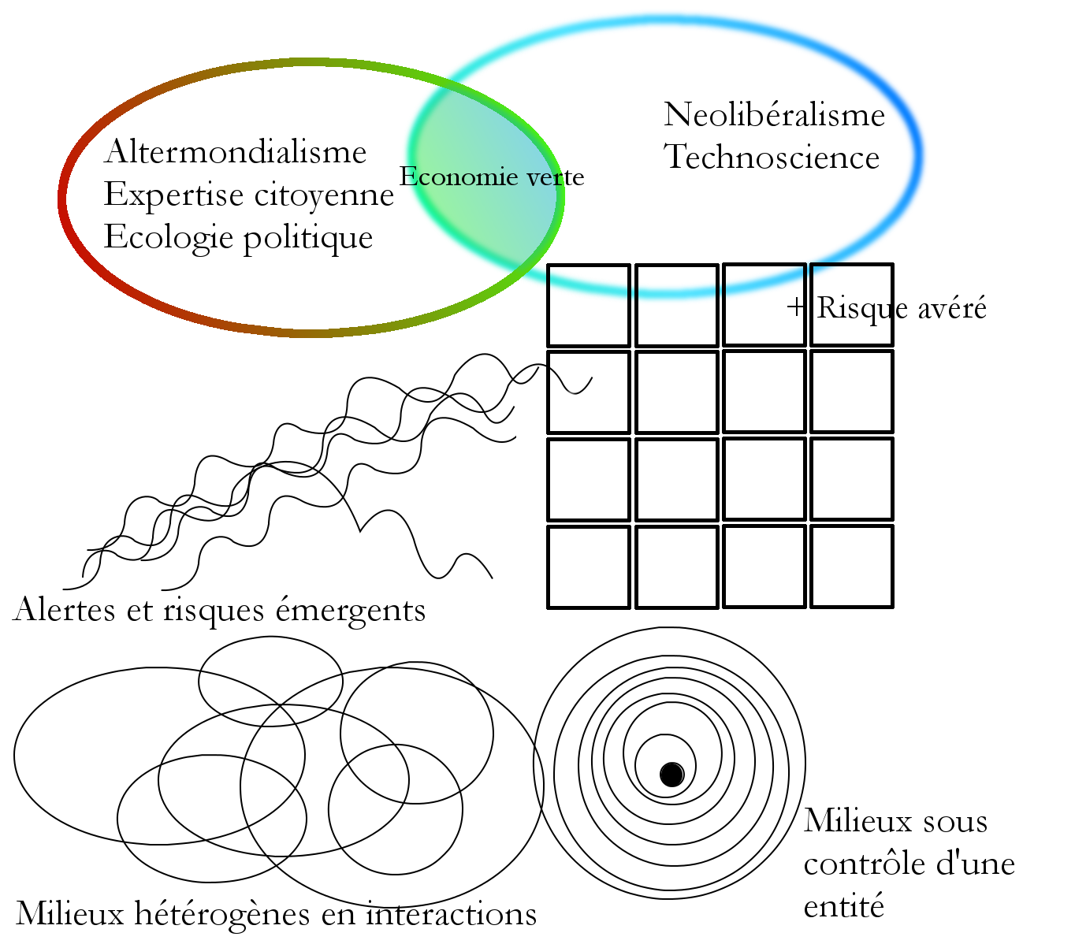

Slide 50
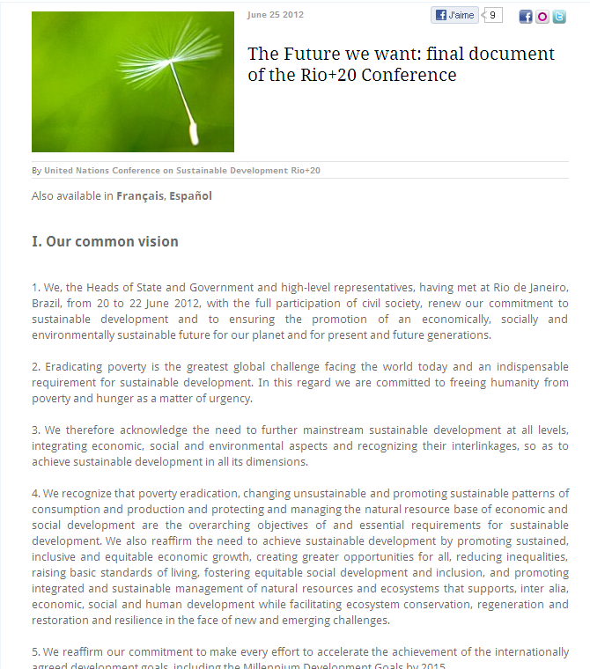
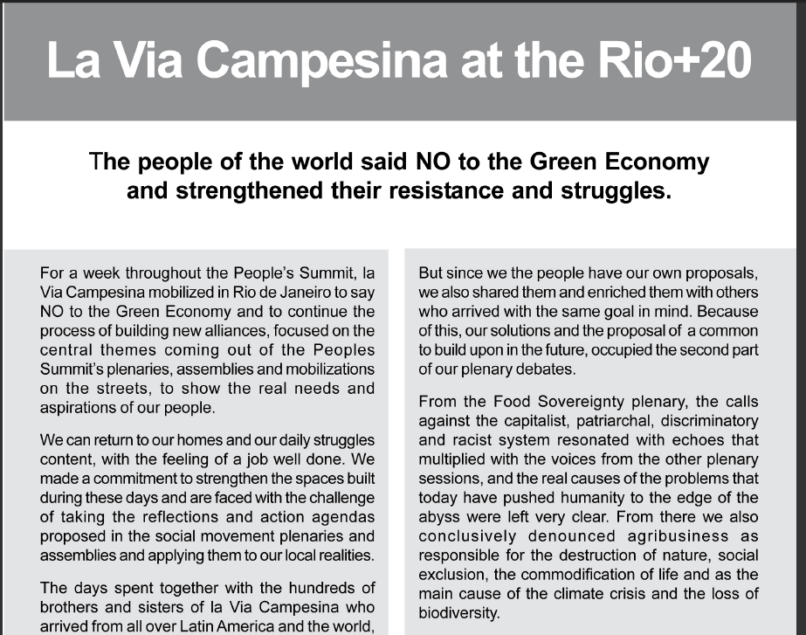

Slide 51
L’asymétrie d’information et la stratégie du fait accompli sont depuis longtemps deux sources de colère légitime
Les alertes et les controverses sanitaires, environnementales ou technologiques engagent aussi, et peut-être surtout, la distribution des puissances d’agir et de configurer le monde.
Comme dans le cas des OGM ou des gaz de schiste, et bien d’autres causes de conflits, anciennes ou récentes, le différend porte avant tout sur le modèle de décision et ses implications sur les formes de vie (Hermitte, 2013).

Slide 52

« Le chercheur et son équipe se demandent si les anomalies constatées pourraient constituer "un signal d'alerte et annoncer des troubles permanents à un âge plus avancé". Cette étude fait d'ores et déjà parler d'elle dans le milieu de la recherche, où il se raconte que toute communication autour de cet article a été différée, à la demande des autorités, afin de ne pas être sous les feux de la rampe lors de la conférence environnementale des 14 et 15 septembre. »
« Le chlordécone a des effets néfastes sur le nourrisson », Le Monde 17 septembre 2012

Slide 53
L’expertise est plus que jamais un enjeu majeur de tous les processus critiques
Crise du modèle classique de l’expertise, asymétrique et monologique, fonction de transfert entre norme professionnelle et règle de justice, entre science et décision, ou encore entre monde de la recherche et instance politique
On voit se déployer des dispositifs d’expertise plus complexes : expertise contradictoire, collective, distribuée, participative …

Slide 54
Expertise / Contre-Expertise | Engage à la fois un espace de calcul commun et une forte dimension conflictuelle | Conflit / Tribunal / Débat public | Trancher le conflit par une décision | Greenpeace CRII-RAD / ACRO CRII-GEN Robins des Toits
Expertise collective | Faire entrer une pluralité de points de vue scientifiques dans la production de l’expertise à des fins de régulation | Procédure conduite par une agence nationale ou internationale, souvent après une étude ou un événement marquant | Produire un consensus ; faire émerger des normes et des standards | Comité Dormont ESB GIEC INSERM amiante 1997 OMS 2012 INSERM pesticides 2013
Expertise distribuée | Une diversité de laboratoires, d’agences et d’ONG contribuant à produire des expertises dont la synthèse est laissée aux décideurs | Flux continu d’études, de rapports et d’avis qui définissent l’espace de variation des points de vue d’experts | Convergences et divergences concourant au déploiement de l’espace des possibles (prospective) | Nanos Perturbateurs endocriniens Scénarios énergétiques (AIE, Ademe, NegaWatt… )
Expertise dialogique ou participative | Interactions directes entre experts et citoyens | Conséquentialisme élargi (non borné) dans lequel l’expérience des milieux et les formes de vie sont décisives | Rétablir la confiance Ancrer les décisions | GRNC (Sugier) Conférences de citoyens Outils de démocratie électronique

Slide 55
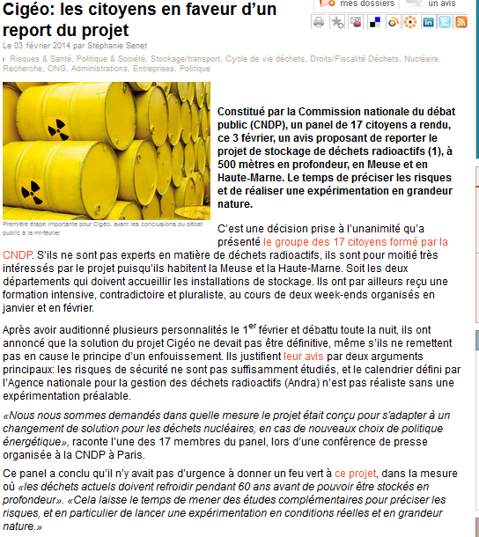
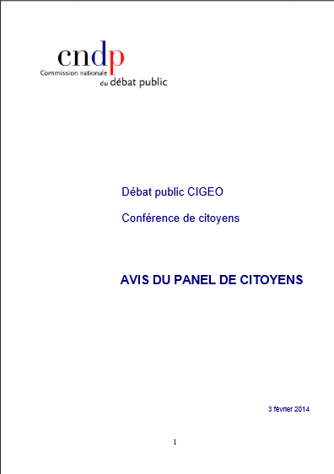

Slide 56
L’agrégation des savoirs ne procède pas de manière linéaire
oscillations entre :
  épuration paradigmatique de la production scientifique,
  conflit de paradigmes introduisant des ruptures ou des discontinuités
  et basculement plus ou moins provisoire et plus ou moins profond dans la figure de la science postnormale ou de la complexité insistant sur l’incomplétude des modèles, la non-linéarité et l’incertitude générée par les changements d’échelle d’observation

Slide 57

Evolving environmental challenges: from specific to systemic
Characterisation of key challenges | Key features | In the spotlight in | Policy approaches (examples)
Specific | linear cause-effect, large(point) sources, often local level | 1970s / 1980s (continuing today) | targeted policies and single-issue instruments
Diffuse | cumulative causes, multiple sources, often regional level | 1980s / 1990s (continuing today) | policy integration and raising public awareness
Systemic | complex causes, interlinked sources, often global level | 1990s / 2000s (continuing today) | policy coherence and systemic approaches (long-term transitions)
Source: EEA, SOER2010

Slide 58
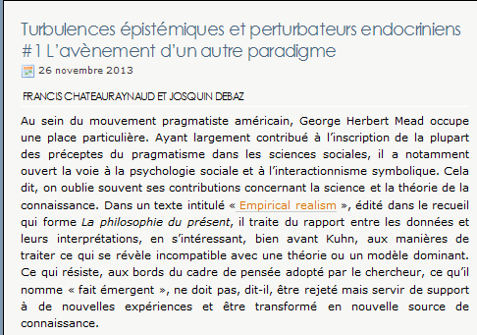




Slide 59
Un conflit peut être aussi productif, sinon plus, qu’un accord déconnecté des formes de vie
un accord obtenu par euphémisation des oppositions ou des malentendus peut produire les conditions d’explosions ultérieures alors qu’un conflit assumé permet de déployer des articulations différentes entre des valeurs et des formes de vie
On retrouve ici une des vertus cardinales mises en avant par le pragmatisme : le pluralisme

Slide 60

http://socioargu.hypotheses.org/

Slide 61
Les logiques temporelles sont constamment redéfinies au fil des processus et pèsent sur la validation des scénarios et des visions du futur
Quatre contraintes majeures pèsent sur la validation collective d’une vision du futur :
  échelle temporelle,
  modèle de transformation,
  logique d’action
  et forme de délibération collective

Slide 62

Nick Bostrom (Future of Humanity Institute), The Future of Humanity (2007)
Figure 1: Schematic of two types of scenario for the future of humanity. One line illustrates an
annihilation scenario in which the human species is destroyed a short while (perhaps a few decades) after the present time. The other line illustrates a recurrent collapse scenario, in which human civilization oscillates indefinitely within the range of technological development characteristic of a human condition. (The y-axis is not an index of value; “up” is not necessarily “better”.)

Slide 63

Figure SPM.9 from IPCC report Climate Change 2014: Impacts, Adaptation, and Vulnerability: Opportunity space and climate-resilient pathways

Slide 64

Evolution comparée des consommations énergétiques finales par usages entre le scénario tendanciel et le scénario négaWatt (en TWh)

Slide 65

La transition énergétique, une affaire de trajectoire
La trajectoire vue par Greenpeace
Solutions : 2/3 reposent sur la sobriété, 1/3 sur les ENR

Slide 66

Merci de votre attention
Ici, Château Latour

